Slide 1

BÀI GIẢNG TUẦN 4

Slide 2
Kiểu dữ liệu, hằng, biến, nhập xuất
BÀI 4

Slide 3
CÁC KIỂU DỮ LIỆU CƠ BẢN
Kiểu cho số nguyên: char , int , long
Kiểu cho ký tự: char (lưu trữ dạng mã ASCII của ký tự).
Kiểu rời rạc : enum
Kiểu cho số thực: float , double , long double

Slide 4
CÁC KIỂU DỮ LIỆU CƠ BẢN
Kích thước và tầm trị của kiểu dữ liệu phụ thuộc vào trình biên dịch ( xem file limit.h và float.h)
Kiểu Số bit Tầmtrị
unsigned char 8 bits 0 .. 255
char 8 bits -128 .. 127
enum 16 bits -32,768 .. 32,767
unsigned int 16 bits 0 .. 65,535
short int 16 bits -32,768 .. 32,767
int 16 bits -32,768 .. 32,767
unsigned long 32 bits 0 .. 4,294,967,295
long 32 bits -2,147,483,648 ..2,147,483,647
float 32 bits 3.4 * (10⁻³⁸) ..3.4 * (10⁺³⁸)
double 64 bits 1.7 * (10⁻³⁰⁸) .. 1.7 * (10⁺³⁰⁸)
long double 80 bits 3.4 * (10⁻⁴⁹³²) .. 1.1 * (10⁺⁴⁹³²)

Slide 5
HẰNG - CONSTANT
- Hằng là đại lượng mà giá trị của nó không thay đổi trong quá trình chạy chương trình.
- Khai báo hằng:
Cách 1:Dùng macro. Thí dụ:
#define PI 3.141592
Cách 2: Định nghĩa hằng không kiểu. Thí dụ:
const MaxnN=100;
Cách 3: Định nghĩa hằng có kiểu. Thí dụ:
const long MaxSalary=12000000;
Cách 4: Viết thẳng trị hằng trong chương trình.

Slide 6
BIẾN - VARIABLE
- Biến là gì?
+ Biến là một giá trị có thể thay đổi khi chương trình thực thi.
+ Khi biến được tạo sẽ xuất hiện một vùng nhớ để lưu trữ giá trị của biến.
- Mọi biến đều phải khai báo trước khi sử dụng.
Ví dụ khai báo biến:
int a; /* khai báo 1 biến kiểu số nguyên */
float b,c,d; /*khai báo 3 biến kiểu float */
int x=10,y=5; /*khai báo 2 biến kiểu int và khởi
tạo giá trị ban đầu cho nó */
- Để lấy địa chỉ của biến ta dùng phép toán:&tênbiến

Slide 7
NHẬP/XUẤT DỮ LIỆU
Xuất dữ liệu ra màn hình với hàm printf
printf(“chuỗi định dạng”, bt1,bt2…);
Ví dụ:
printf(“Gia tri cua x la : %6.2f”,x);

Slide 8
NHẬP/XUẤT DỮ LIỆU
Nhập dữ liệu với hàm scanf:
scanf(“chuỗi định dạng”,&biến1,&biến2…);
Ví dụ :
scanf(“%d%d”,&x,&y);

Slide 9
NHẬP/XUẤT DỮ LIỆU
Chuỗi định dạng qui định:
+ Phải nằm trong dấu nháy kép “ ”
+ Có bao nhiêu biến phải có bấy nhiêu định dạng
+ Thứ tự định dạng phải phù hợp với DS biến
+ Mã định dạng phải phù hợp với kiểu DL của biến
+ Mỗi mã định dạng bắt đầu bằng dấu %
Danh sách biến qui định:
+ Các biến phải phân cách bằng dấu phẩy
+ Giá trị của biến phải phù hợp với mã định dạng
+ Riêng với lệnh scanf thì trước các biến phải có ký hiệu & (ampersant)

Slide 10
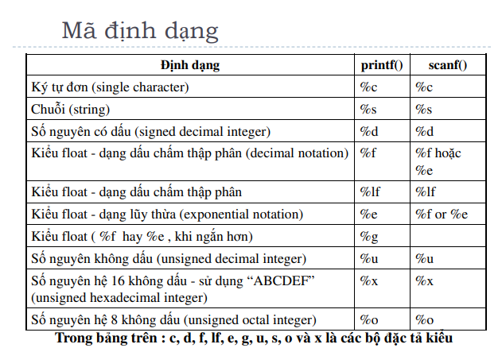
NHẬP/XUẤT DỮ LIỆU

Slide 11
NHẬP/XUẤT DỮ LIỆU
Mã định dạng | Ý nghĩa
%3d | In số nguyên (int) có độ dài 3 ký tự
%4ld | In số nguyên (long) có độ dài 4 ký tự
%.2f | In số thực (float) có 2 số lẻ (phần nguyên không qui định)
%5.3lf | In số thực (double) có 3 số lẻ, phần nguyên có độ dài là 5.
%o | In số nguyên hệ 8
%x | In số nguyên hệ 16
%c | In ký tự
%s | In chuỗi ký tự
%e hoặc %E | In số thực dạng mũ, VD : 1.134e+01

Slide 12
NHẬP/XUẤT DỮ LIỆU
CHUỖI ESCAPE
Tổ hợp Tên gọi Diễn giải
\a Alert Phát âm thanh ra loa
\b Backspace Lùi con nháy 1 vị trí
\f Form feed Sang trang kế tiếp
\n New line Sang dòng mới
\r Carriage return Đưa con trỏ về đầu dòng
\t Horizontal tab Di chuyển con trỏ tới vị trí tab kế tiếp
\\ Backslash Ký tự ‘\’
\’ Single quote Ký tự dấu nháy đơn
\” Double quote Ký tự dấu nháy đôi
\? Question mark Ký tự dấu hỏi
\<octal digit> Hằng hệ 8
\<hexa digit> Hằng hệ 16

Slide 13
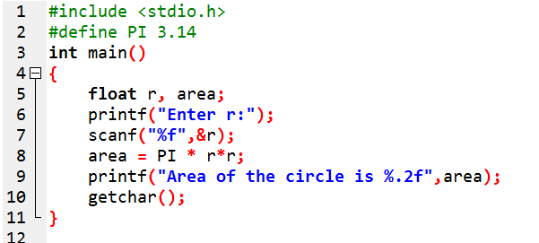
MỘT SỐ DEMO
?????
Nhập bán kính của hình tròn, tính và in ra diện tích của nó với 2 số lẻ
?????

Slide 14
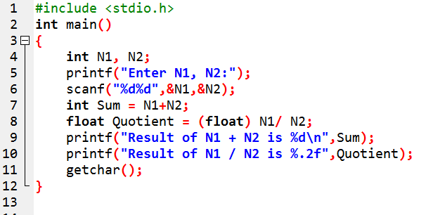
MỘT SỐ DEMO
Ép kiểu
?????
Nhập 2 số nguyên, tính tổng và thương của chúng.

Slide 15
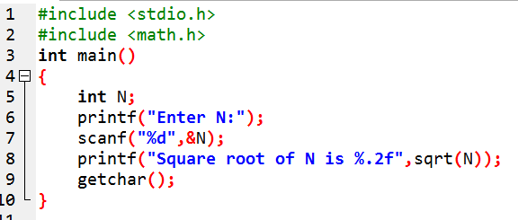
MỘT SỐ DEMO
Nhập một số nguyên N, tính và in ra căn bậc 2 của N
?????

Slide 16
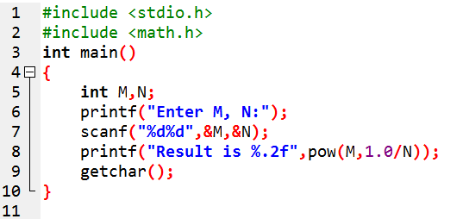
MỘT SỐ DEMO
Nhập 2 nguyên M và N. Tính và in ra căn bậc N của M
???

Slide 17

HỎI ĐÁP

Slide 18
BÀI TẬP
1/ Viết chương trình nhập số nguyên n và số thực x tính các biểu thức:
2/ Viết chương trình nhập số lượng, đơn giá của một mặt hàng. Hãy tính và in ra kết quả ra màn hình có 2 số lẻ:
- Giảm giá = Số lượng * đơn giá * 12%
- Cước vận chuyển = Số lượng * đơn giá * 5%
- Số tiền phải trả = Số lượng * đơn giá – giảm giá + cước vận chuyển
3/ Viết chương trình nhập bốn số nguyên a, b, c, d. Tìm số nhỏ nhất.
4/ Viết chương trình nhập một số nguyên dương có 2 chữ số. Hãy tính tổng 2 chữ số của số vừa nhập. Ví dụ nhập 51, in ra tổng bằng 6.
5/ Viết chương trình nhập số nguyên n, số thực x. Hãy tính căn bậc n của x.
6/ Viết chương trình in bảng cửu chương N (N được nhập từ bàn phím) ra màn hình

